Slide 1
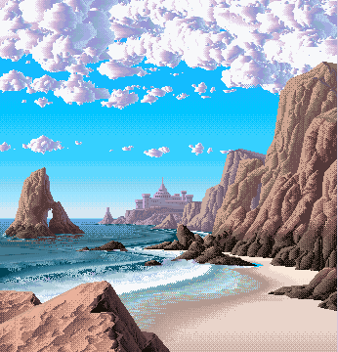
A ESCASSEZ DE ÁGUA
DOCE NO PLANETA
POESIA E FORAMATAÇÃO
NORMA APARECIDA SILVEIRA DE MORAES
www.sergrasan.com/normasilveiramoraesslides.com

Slide 2
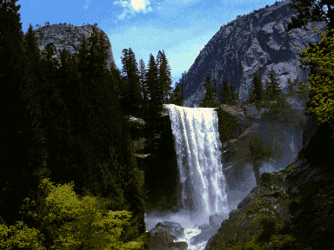
A ÁGUA DOCE ESTÁ MINGUANDO
O que será da vida?
No planeta azul, sem água.
Como será a lida?
E o que fazer sem o rio que desagua..

Slide 3
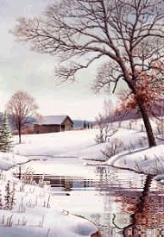
Vai haver racionamento
Por conta do rio minguado
Dos rios que estão morrendo
Por falta de mata retaguarda

Slide 4
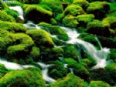
Nas nascentes fontes viventes
É necessário ter conservação
Deixar as árvores sobreviventes
Que conservam os lenções freáticos

Slide 5
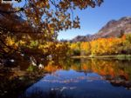
Cada gota preciosa
Deste líquido que dá vida
Cada gota tão deliciosa
É de todas, a melhor bebida

Slide 6
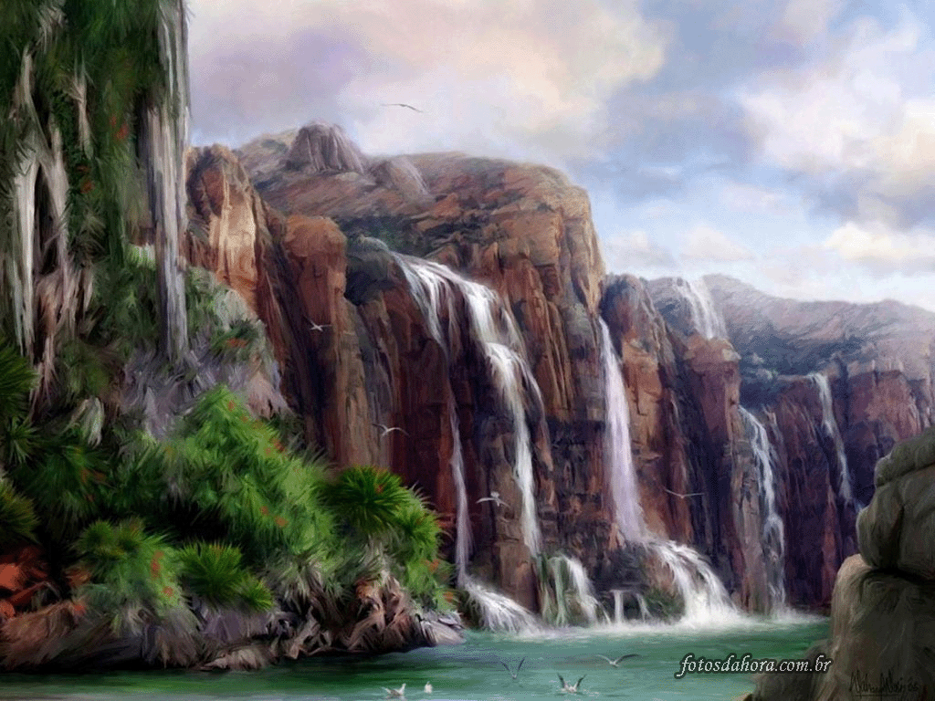
Sem água não tem humanidade
Sem água não há sobrevivente
Tudo seca, é fatalidade
Não há vida, tudo inexistente...

Slide 7
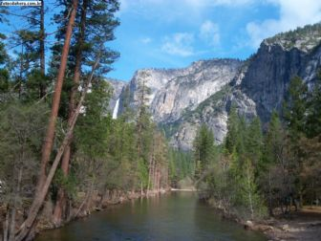
O planeta já é de água composto
Mas muitas não são de utilidade
Para beber, consumir, a gosto
São salobras, salgadas, inutilizadas

Slide 8
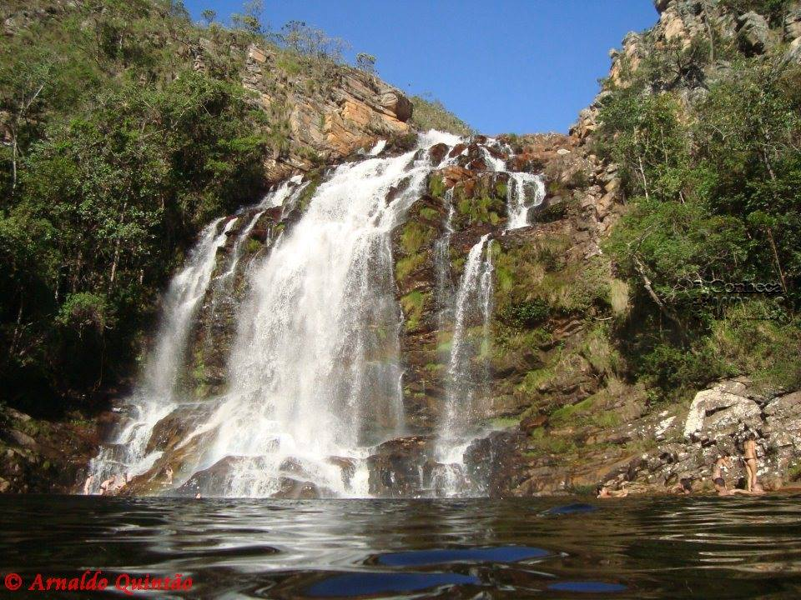
Para o humano consumir
Para o animais alimentar
Como as águas do mar salgada
Não dá para mineralizar

Slide 9
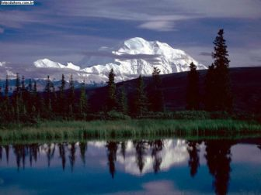
As condições que o corpo pede
De conservar saudável
Sem água tudo fede
Sem água, a vida não é adaptável

Slide 10
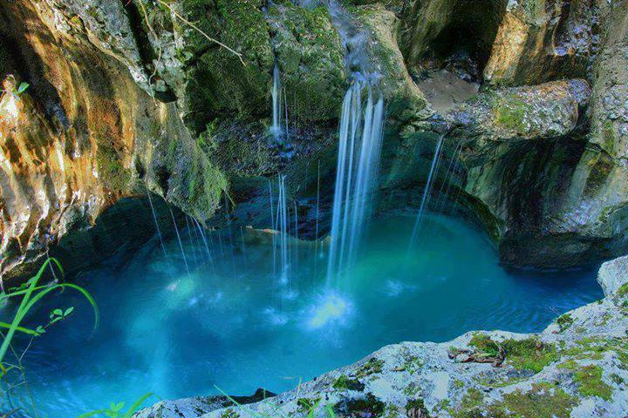
O clima está em crise total
No caos do desmatamento
Chove demais ou seca e tal
Nada é equilibrado, afeta diretamente

Slide 11
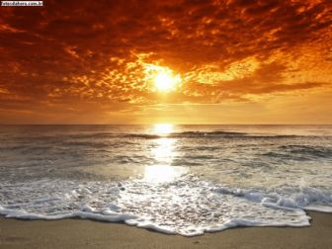
Na onda da sustentabilidade
Muitos não cumprem as metas
Não tem responsabilidade
Só pensam na ganância incorretas

Slide 12
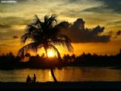
Nem querem conscientização
Estão cegos pelo dinheiro
Nem querem dar colaboração
Só pensam no rico madeiro

Slide 13
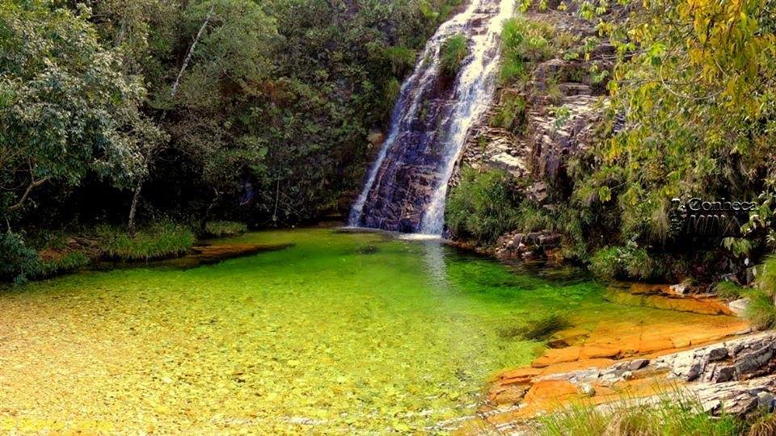
Nas toras, no carvão, sem lealdade
Ou na madeira para comercializar
Desmatando as nascentes sem piedade
Tudo tendo o lucro visar

Slide 14
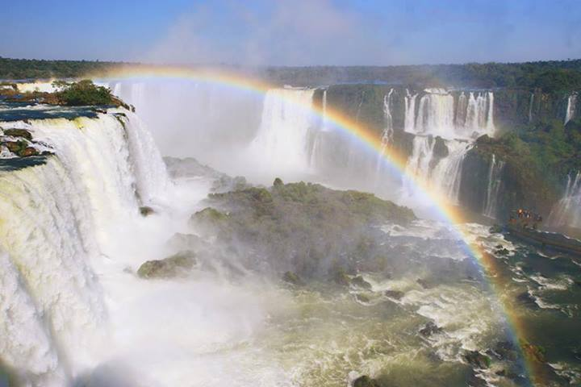
Sem pensar nas consequências
Sem ter na vida amor
São assassinos inconsequentes
Embriagados no desamor

Slide 15
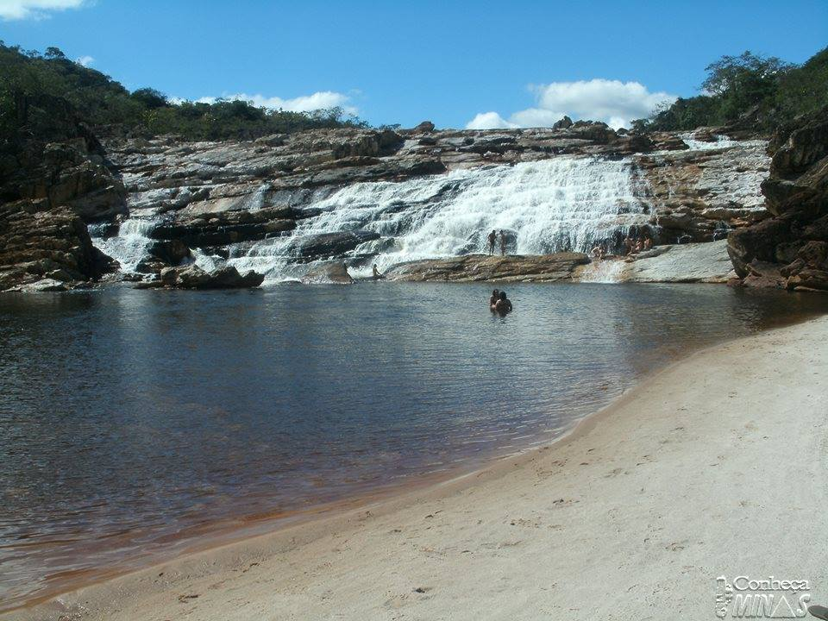
Água doce vida universal
Beleza que encerra na natureza
Néctar salutar, doce bebida, total...
Matando a sede com sua pureza

Slide 16
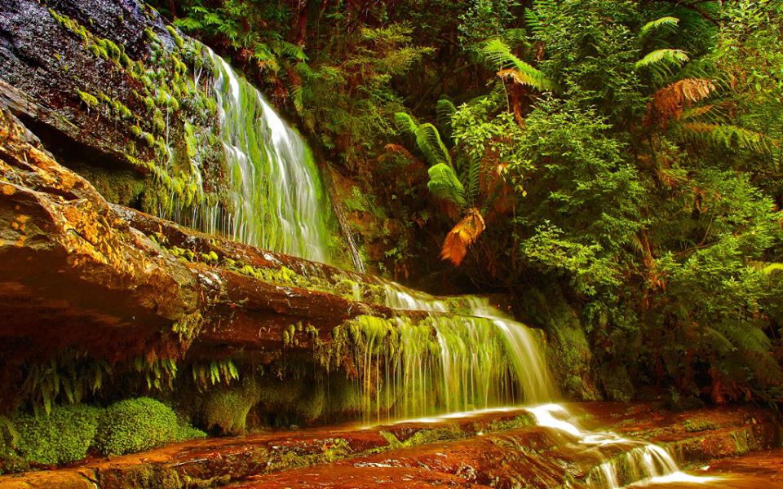
Água que é vida, movimento
Sem ela total padecimento
Com poucos dias falecimento
Na secura, sede, sem alimento

Slide 17
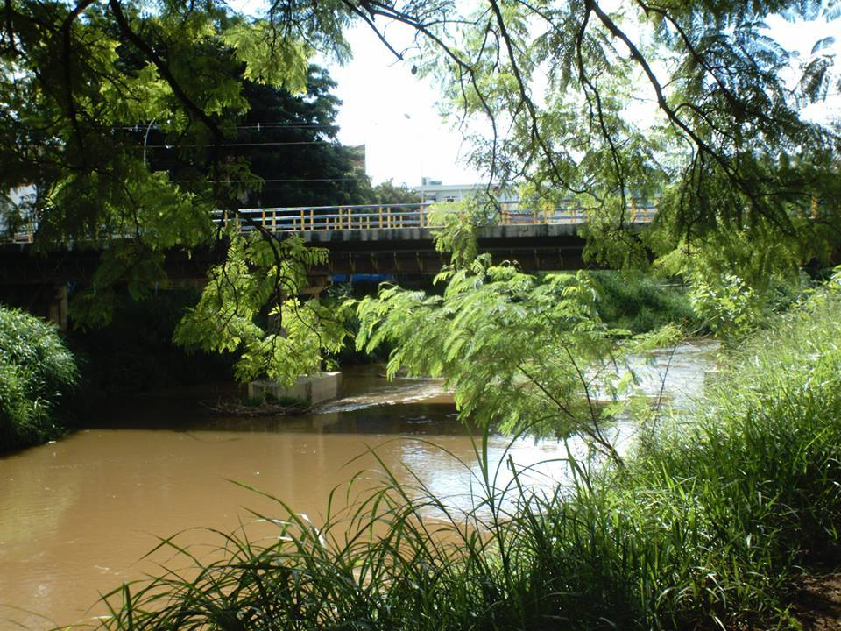
Água, planeta vivente
Mãe terra, obra de Deus
Em seu seio somente
Está nossa vida e de seus...

Slide 18
Sem este liquido Elemental
Ajuntando com o sol brilhante
A terra bem universal
E o ar tão radiante

Slide 19
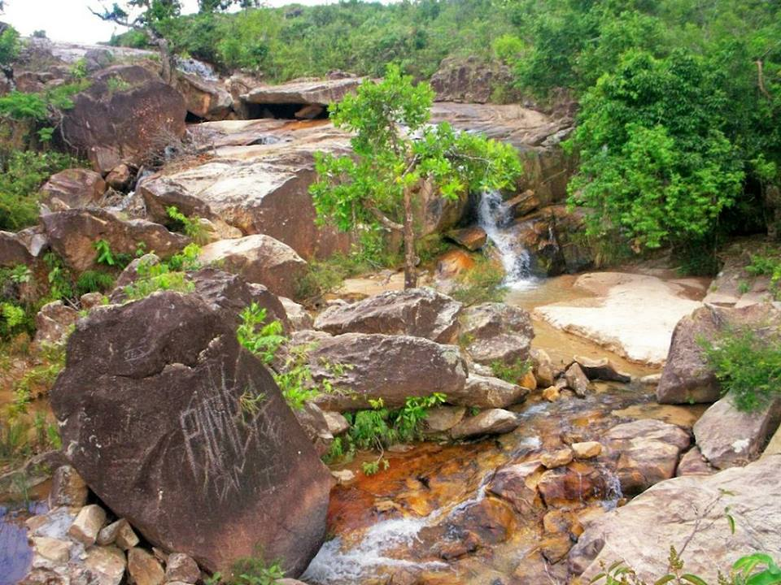
São os quatro elementos
Tão para a vida inseparáveis
Se falta um, é caos, aniquilamentos
São elementos INDISPENSÁVEIS

Slide 20
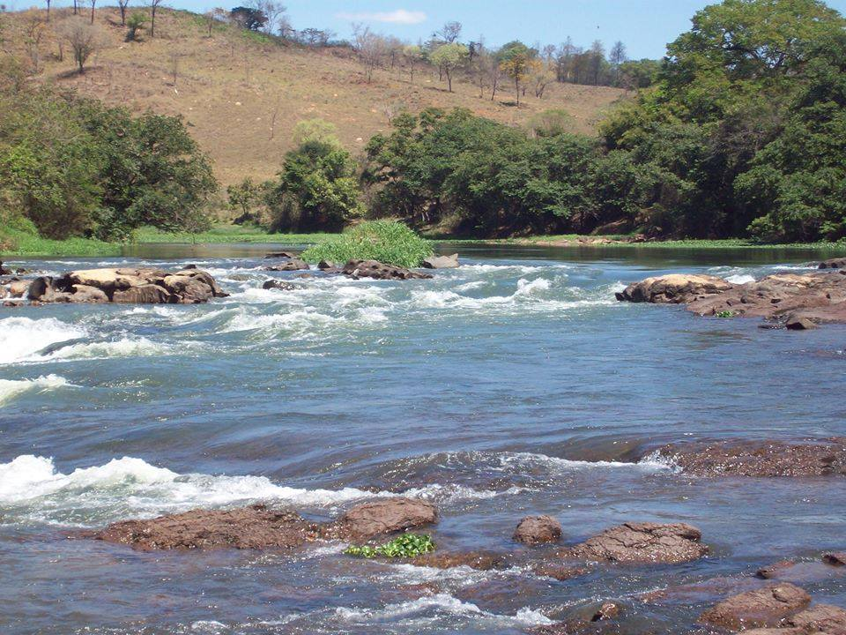
Ver o verde da natureza
O azul da água transparente
Os tons da terra, que beleza
E o ar sem cor. É sentir, é diferente...

Slide 21
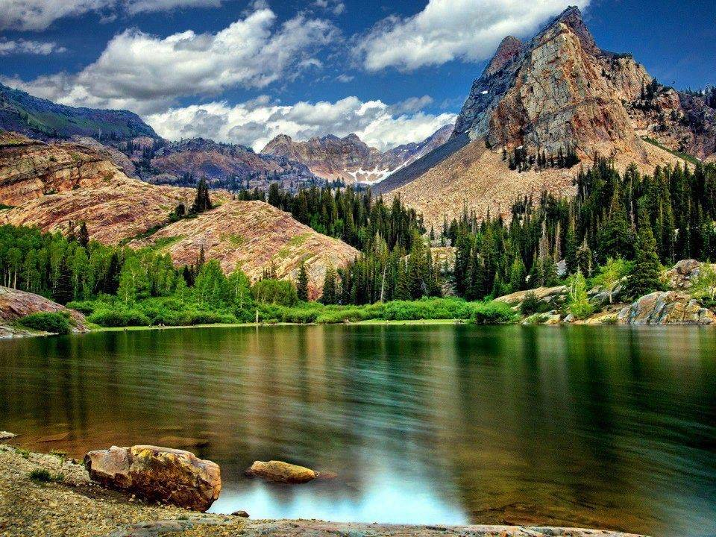
Vivo alegre e sorridente
Poetando a natureza tão bela
Sou poetisa alegremente
E meus versos são por ela...

Slide 22
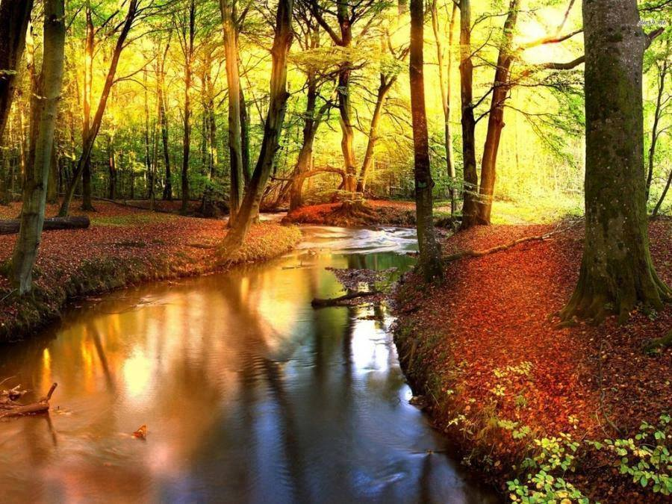
Rica. Imensurável, rincão
Planeta amado, meu lar
Que teus filhos em ação
Preservem, nossa casa, que saibam amar.

Slide 23
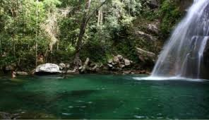
Nosso fim pode ser muito triste
Nas futuras gerações, os sintomas...
É preciso seguir conscientizando
É deixar o egoísmo, repensando...

Slide 24
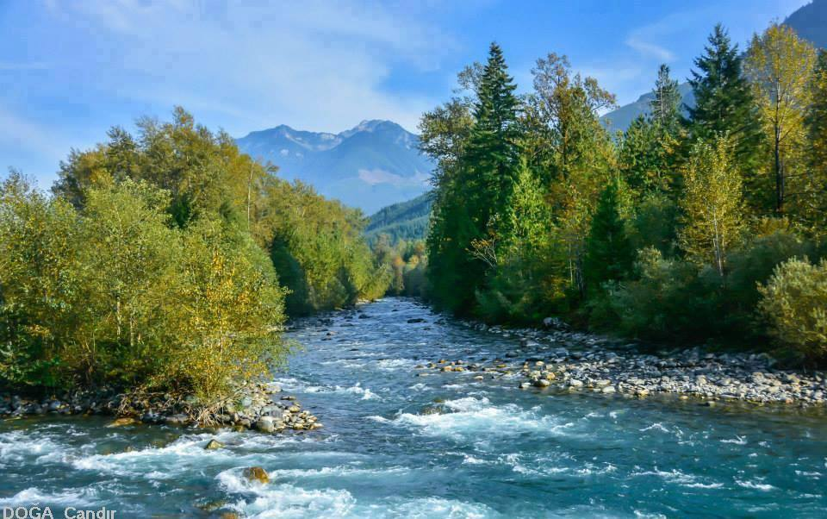
Aonde há escassez, racionamento
Que as piscinas fiquem vazias
Que o uso seja consciente
Que todos colaborem igualmente

Slide 25
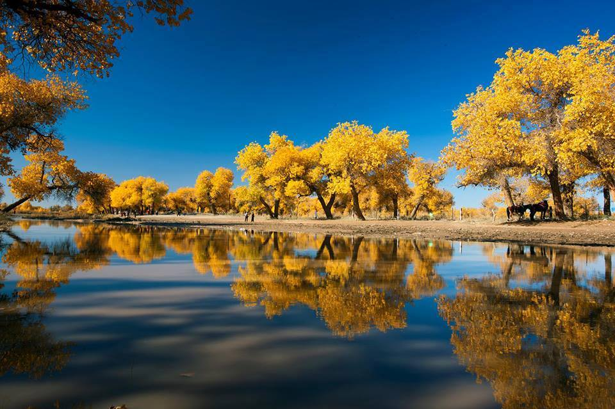
PENSANDO NAS VIDAS PERDIDAS
NA FALTA DE ÁGUA NAS CIDADES
NAS TERRAS RESSEQUIDAS
PRESERVAR AS NASCENTES, CAPACIDADES...

Slide 26
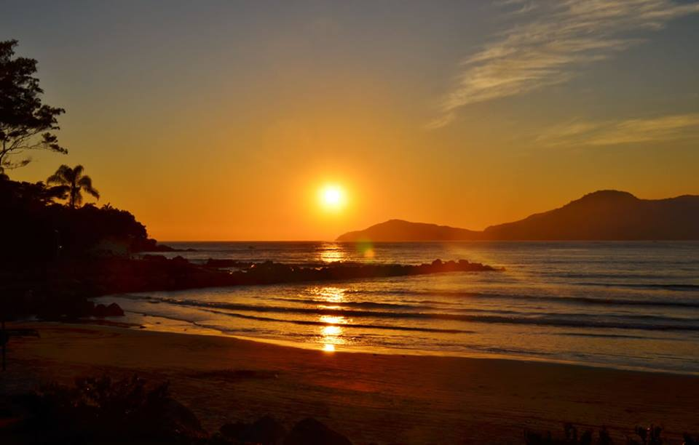
PRESERVAR AS MATAS AUXILIARES
NÃO SENDO PREDADOR
DA NATUREZA, AMANTES...
DA VIDA CUIDAR COM AMOR

Slide 27
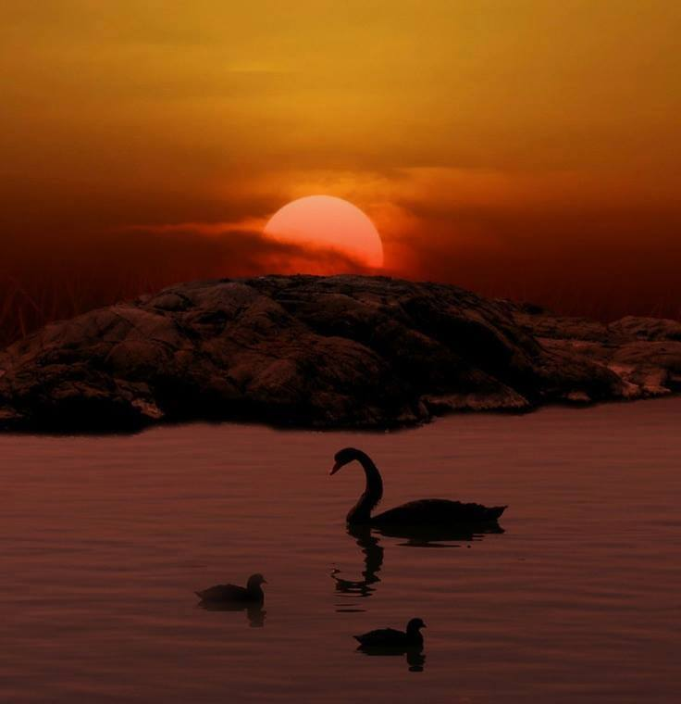
GRITO SIM, PODEM FICAR COM RAIVA
ALMEJO VIDA NO FUTURO
PARA MEUS NETOS E DE TODOS
NÃO FICO POR CIMA DO MURO

Slide 28
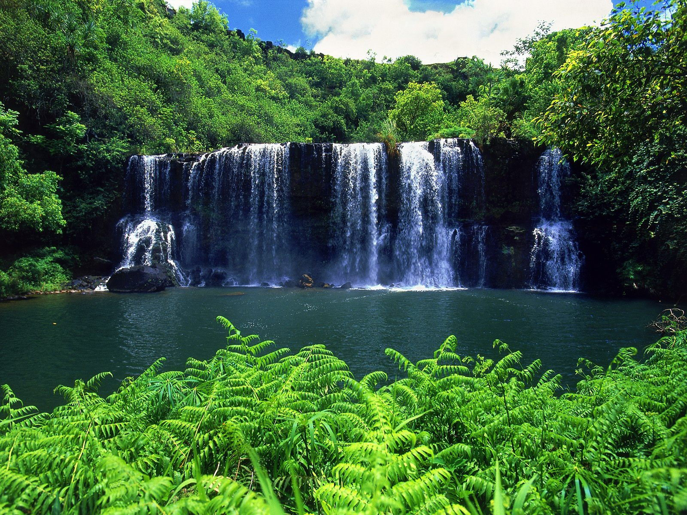
ISTO NÃO É SER ARROGANTE
É AMAR, E DA TERRA CUIDAR
NÃO DESEJO SER DESELEGANTE
MAS MINHA MISSÃO É PRESERVAR..

Slide 29
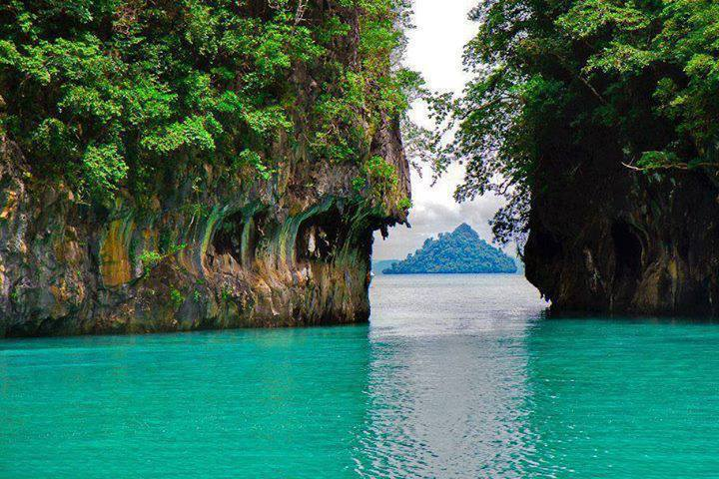
SEM TERRA FÉRTIL, VIDAS SECAS
BOLA DE FOGO, MORTE, FIM...
DA VIDA NO PLANETA
MORTE DA VIDA E HUMANIDADE ENFIM...

Slide 30
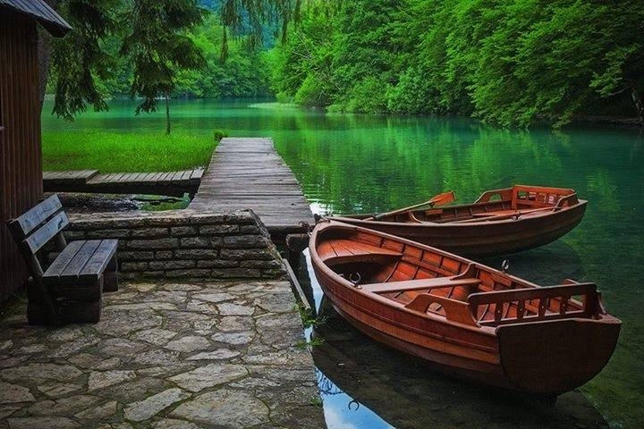
FICO TRISTE CHORANDO
DE VER AS REPORTAGENS
NOSSOS RIOS SECANDO
E MUITA GENTE, AINDA TIRANDO VANTAGENS

Slide 31
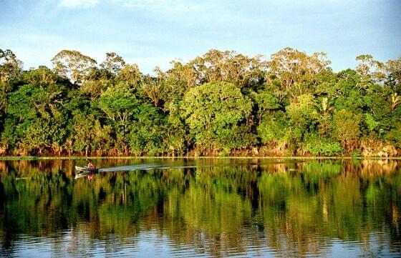
FORMATAÇÃO E POESIA
NORMA APARECIDA SILVEIRA DE MORAES
IMAGENS DA INTERNET GOOGLE
MÚSICA. ALÉM DO HORIZONTEROBERTO CARLOS & IVETE SANGALO
DIVULGAÇÃO
WWW.NORMASILVEIRAMORAES.
RECANTODASLETRAS.COM
WWW.SERGRASAN.COM/
NORMASILVEIRAMORAESSLIDES
03/04/2014

